Slide 1

Step 2.
타당성 검토 산출물

Slide 2

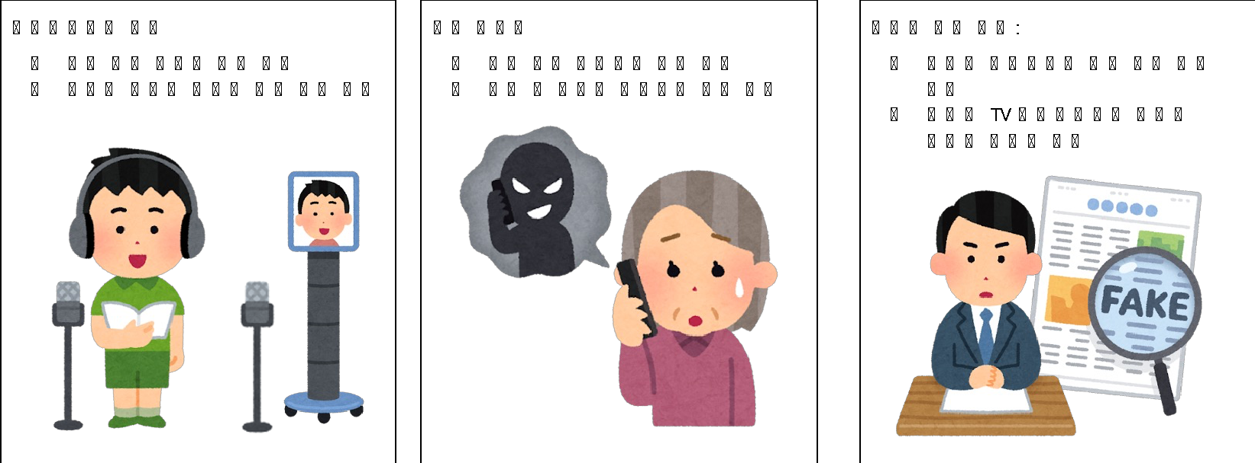
[타당성 검토] Introduce
Project Abstract
과제명 : Deep Voice Detector API Service
적용분야 및 기대효과
보안 시스템 ㅇ 스푸핑 범죄 예방
엔터테인먼트 산업 ㅇ 음성 저작권 침해 탐지
미디어 진위 확인 ㅇ 언론 및 SNS에서의 진실성 감별
타 서비스와의 차별점
서비스를 API 형태로 배포하여 다른 서비스와의 이식성 향상
높은 정확성 및 추론 속도를 지닌 경량화된 모델을 통한 실시간 탐지 지원
딥보이스 데이터 생성 프로세스 구현을 통해 자체적으로 데이터셋을 구축하여 지속가능한 발전 도모

Slide 3
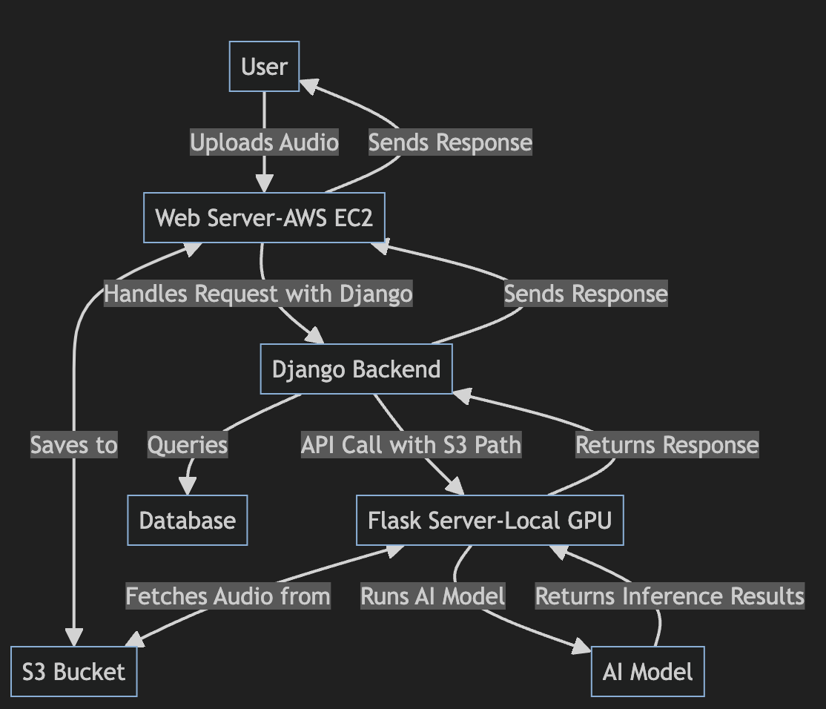
[타당성 검토] 딥보이스 판별 API 서비스
API 서비스 Flow
API Key, Audio
User
Web
Server
Result
Model
Server

Slide 4
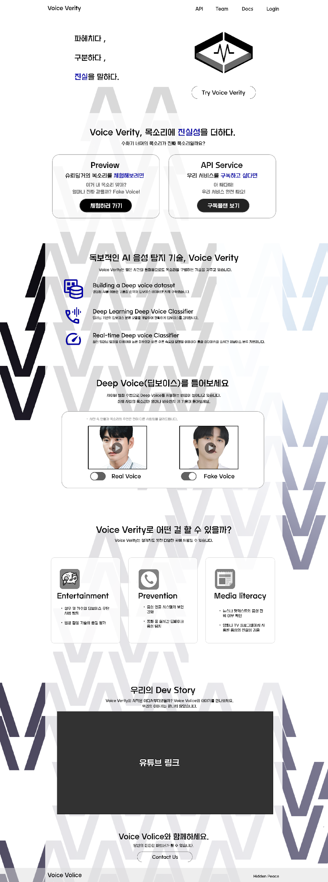
[타당성 검토] Web 개발 현황
Web - http://voice-verity.com/home

Slide 5
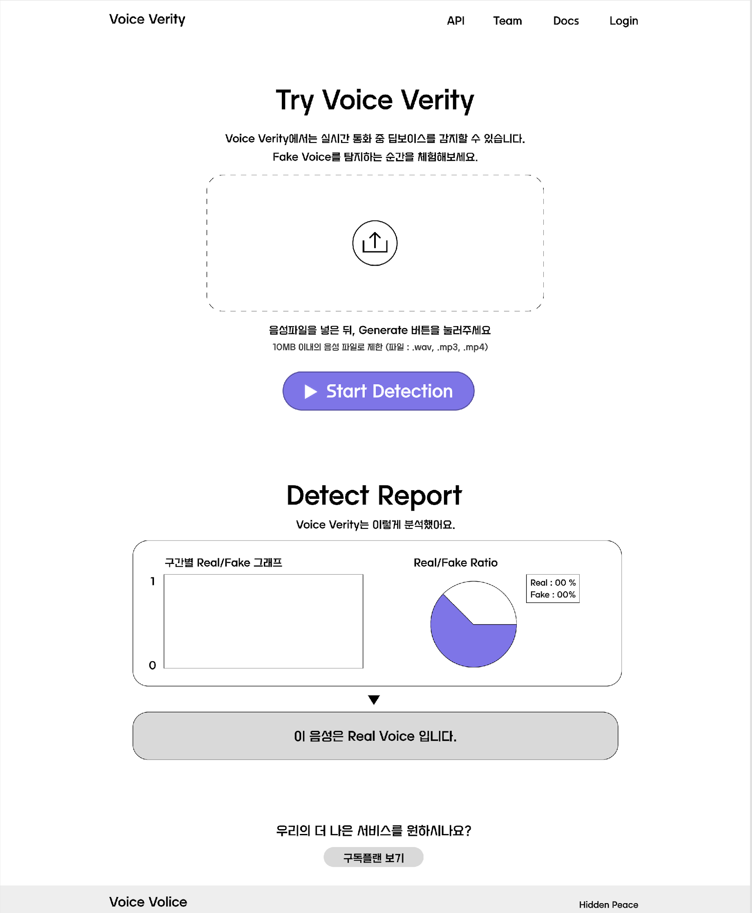
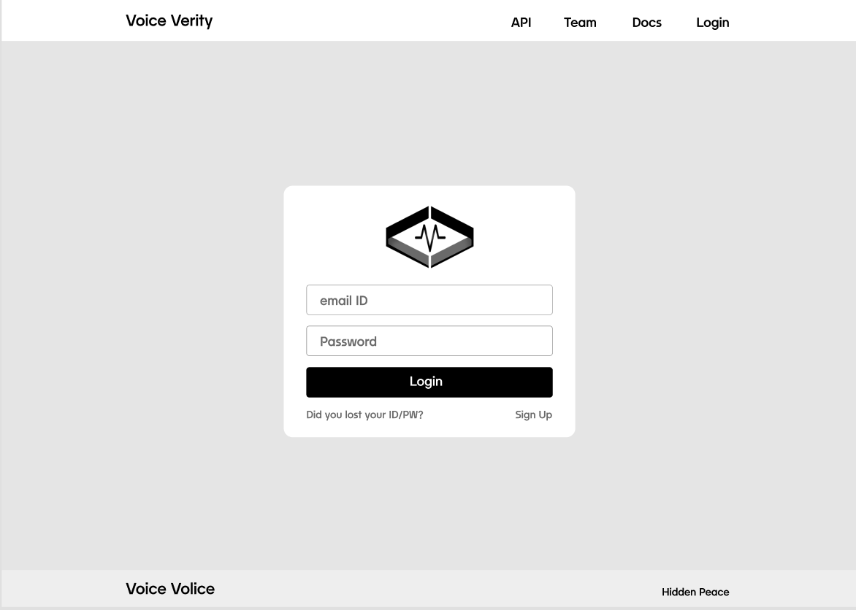
[타당성 검토] Web 개발 현황
Web

Slide 6
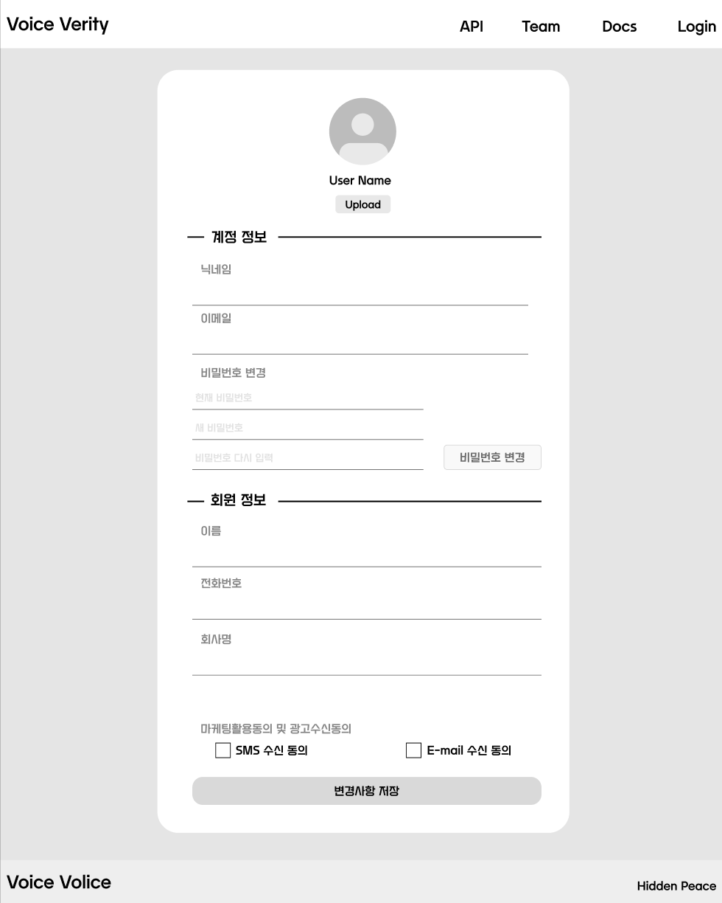
[타당성 검토] Web 개발 현황
Web

Slide 7
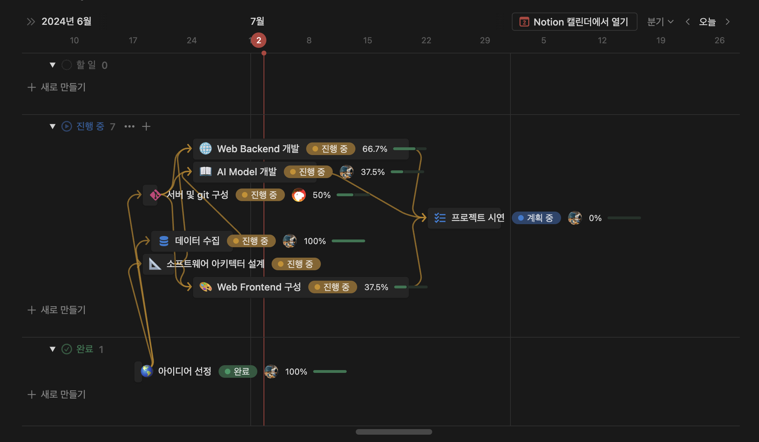
[타당성 검토] Weekly Scrum Template
Project Timeline
목표
Frontend : 7월 3주차 완성
Backend : 7월 3주차 완성
Model : 7월 1주차 프로토타입 완성
Data : UX 작업 수행

Slide 8
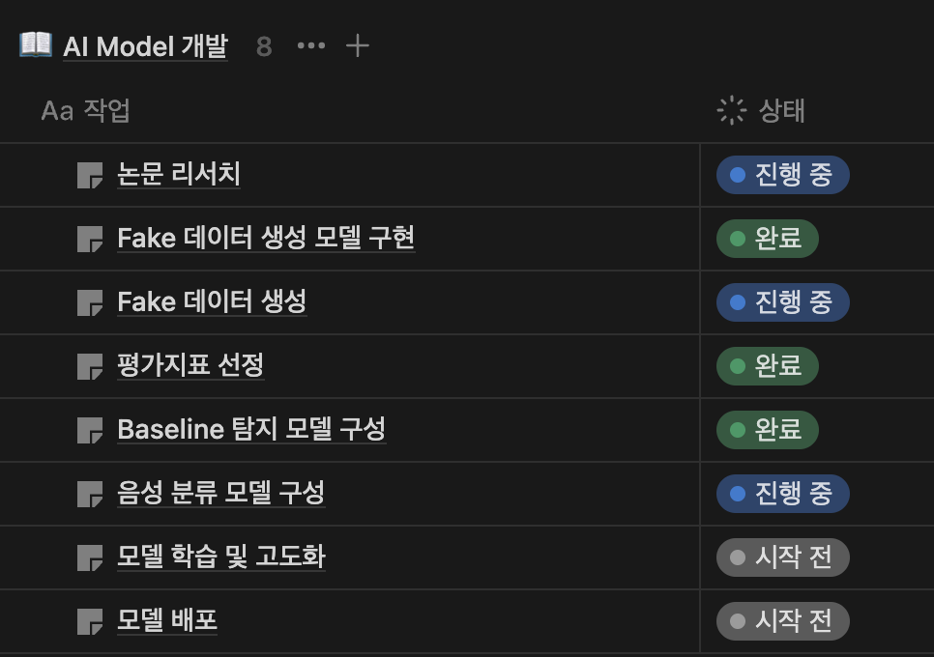
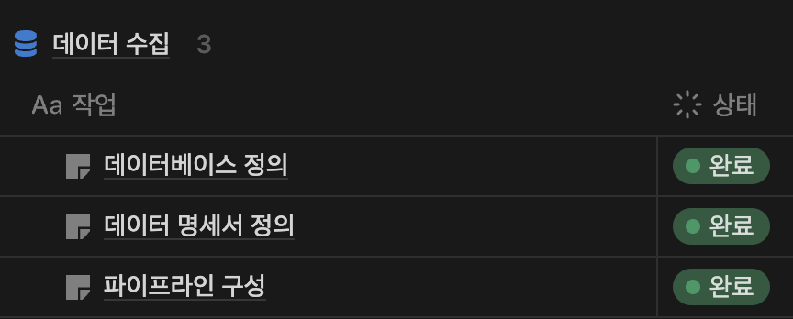
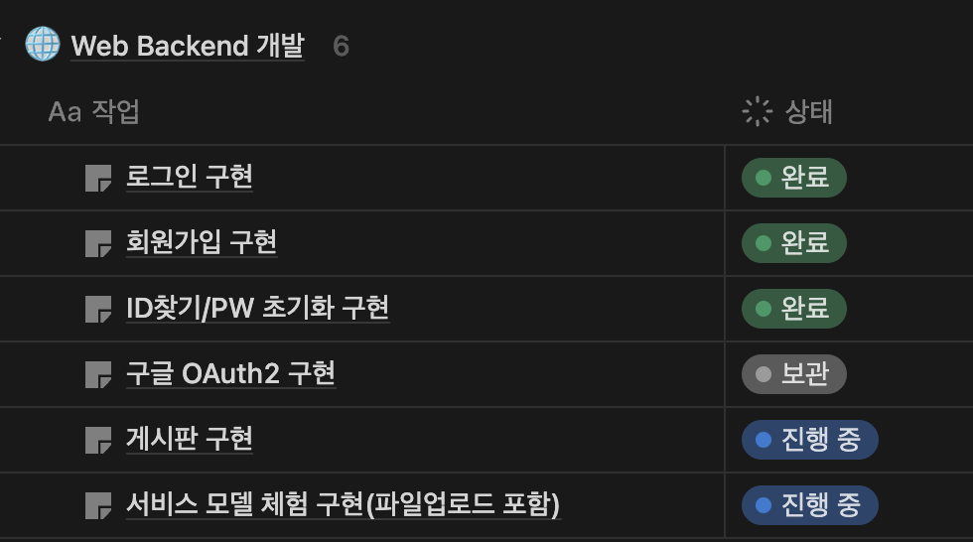
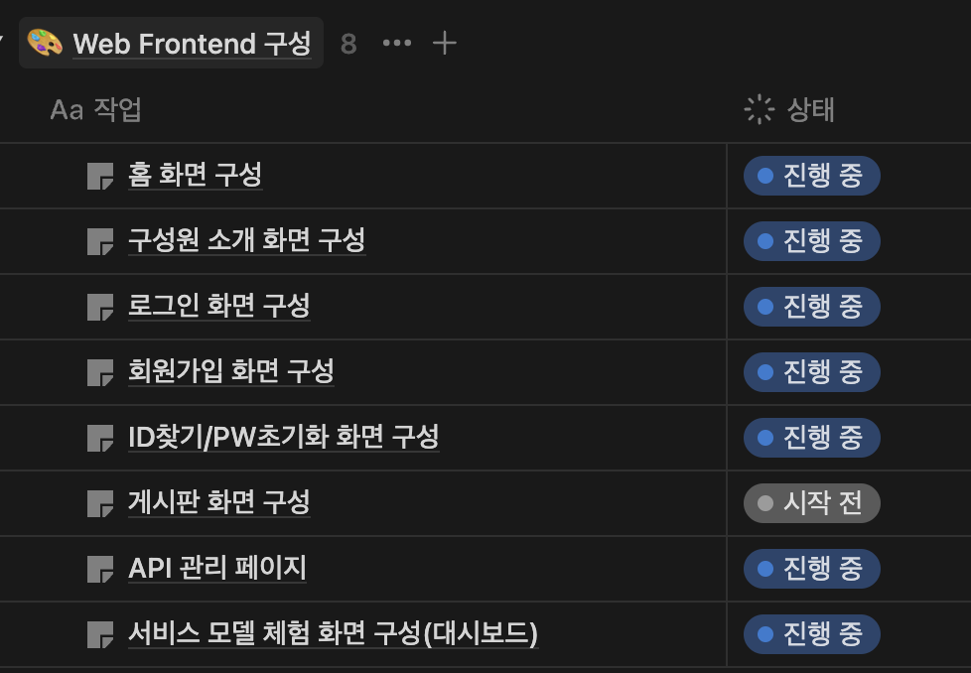
[타당성 검토] Weekly Scrum Template
Team Timeline

Slide 9
[타당성 검토] Weekly Scrum Template
Weekly Scrum Template(3주차)
분야 | 이번주 한 일 | 차주 계획 | 이슈 사항
Web | Web 페이지 템플릿 검토 페이지 디자인 페이지 코드 작성 | UI/UX 검토 | 기존 디자인에서 이미지 해상도 깨짐 고해상도 이미지 호출 시 로딩 시간이 소요됨
AI | 보이스 클로닝을 위한 RVC 모델 학습 RVC 모델을 이용한 딥보이스 데이터셋 구축 딥보이스 분류 모델 구성 Flask 프로토타입 구성 | 모델 고도화 Flask를 이용한 모델 배포 | 1차 구축 수량 Real : 1000 Fake : 1000 Flask vs FastAPI
백엔드 | 대시보드 구성 | Flask 서버와 API 연동
데이터 | 딥보이스 피해사례 조사 | - UI/UX 검토
발표 및 자료 작성 | - 3주차 산출물 작성 | - 4주차 산출물 작성
💁🏻‍♂️ RVC : Retrieval-based-Voice-Conversion, 실시간 음성 변환 기술

Slide 10
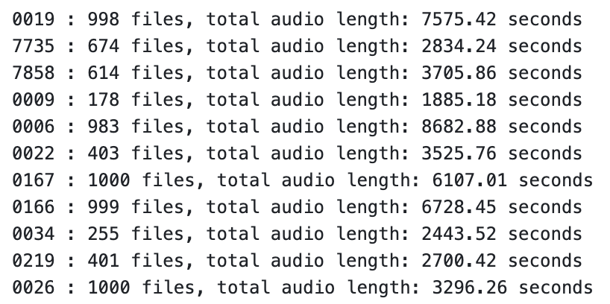
[타당성 검토] 데이터 정의서
RVC 학습 데이터
데이터 명 | 한국어 아동 음성 데이터
출처 | AI HUB | 용량 | 536.14 GB
키워드 | 자연어, 음성 | 사용권한 | 신청 후 바로 사용 가능
https://www.aihub.or.kr/aihubdata/data/view.do?currMenu=115&topMenu=100&aihubDataSe=data&dataSetSn=540

Slide 11
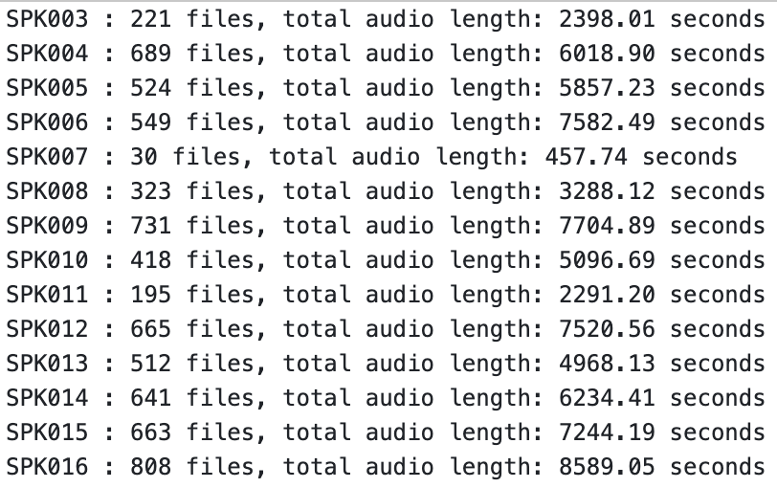
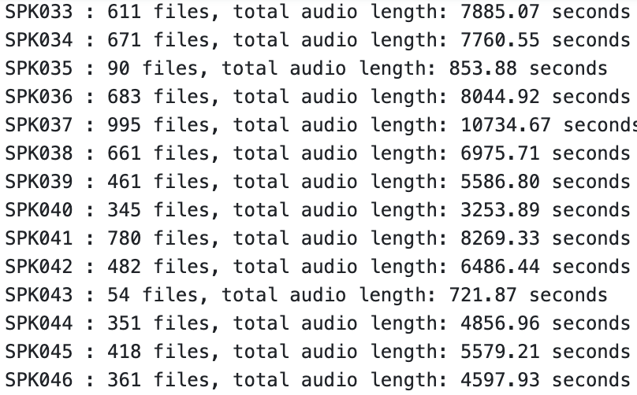
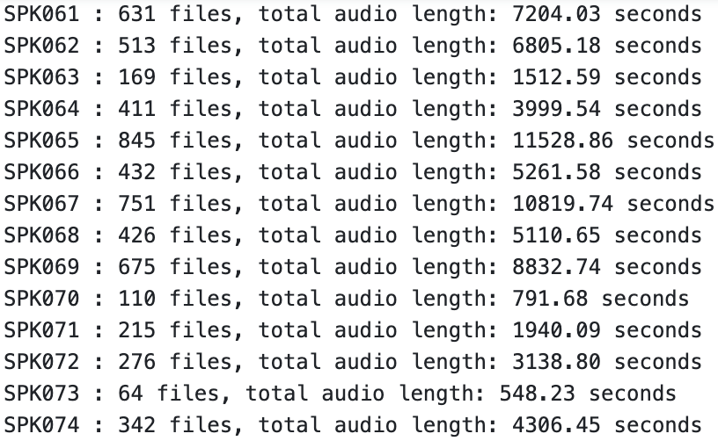
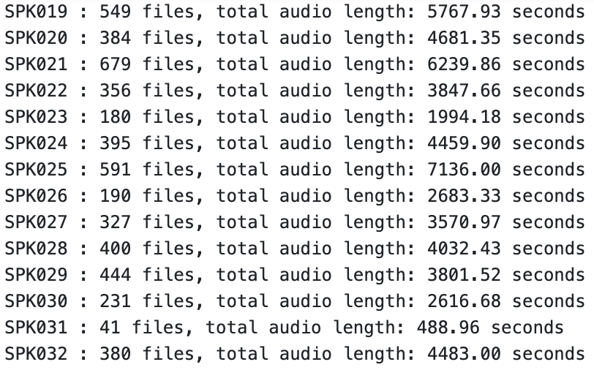
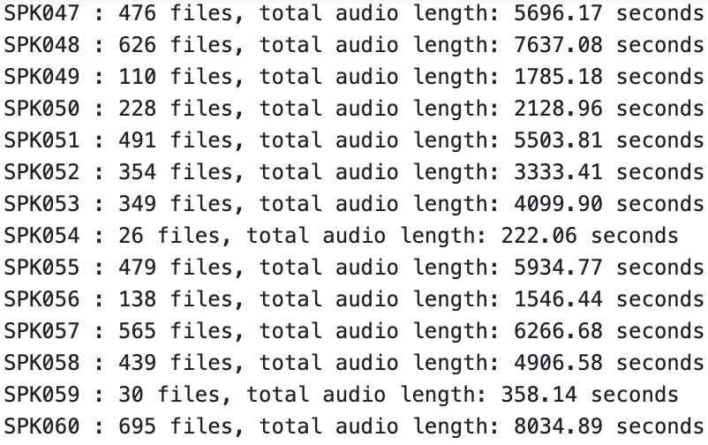
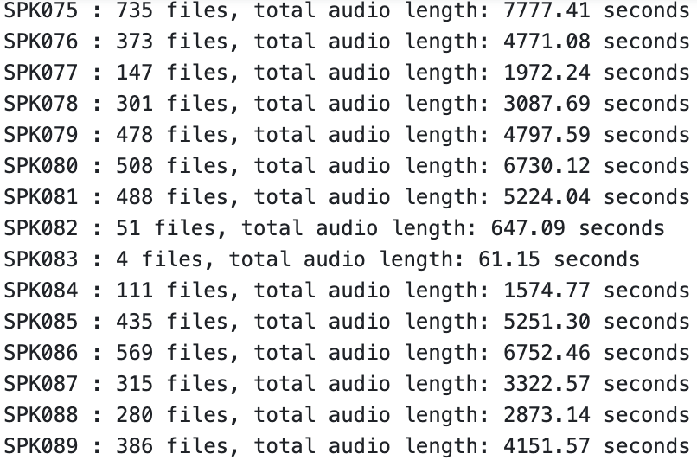
[타당성 검토] 데이터 정의서
RVC 학습 데이터
데이터 명 | 뉴스 대본 및 앵커 음성 데이터
출처 | AI HUB | 용량 | 227.82 GB
키워드 | 음성 | 사용권한 | 신청 후 바로 사용 가능
https://www.aihub.or.kr/aihubdata/data/view.do?currMenu=115&topMenu=100&aihubDataSe=data&dataSetSn=71557

Slide 12
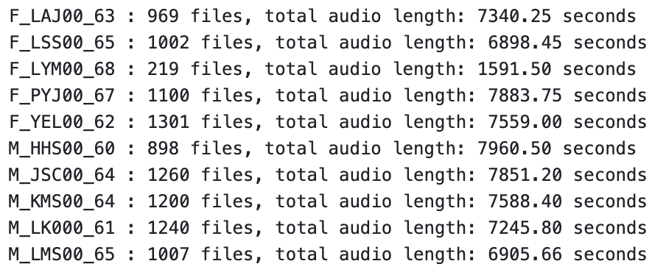
[타당성 검토] 데이터 정의서
RVC 학습 데이터
데이터 명 | 자유대화 음성(노인남여)
출처 | AI HUB | 용량 | 306.87 GB
키워드 | 음성인식, 음성언어처리, 자연어처리, 한국어 음성언어연구 | 사용권한 | 신청 후 바로 사용 가능
https://www.aihub.or.kr/aihubdata/data/view.do?currMenu=115&topMenu=100&aihubDataSe=data&dataSetSn=540

Slide 13
[타당성 검토] AI 모델 정의서
AI모델 정의서 - RVC
모델 설명
ㅇ ContentVec 스피커 임베딩 추출기
ㅇ 입력 : 전처리된 오디오 신호
ㅇ 처리 : ContetnVec 모델을 사용해 음성 데이터를 처리하고, 스피커의 고유한 음향 특성을 추출하여 벡터로 변환
ㅇ 출력 : 스피커 임베딩 벡터
ㅇ VITS 기반 음성 합성 모델
ㅇ 인코더 : 텍스트와 피치 정보를 처리하여 잠재 표현을 생성
ㅇ 디코더 : 인코더의 출력을 받아 음성을 합성
ㅇ Neural Source Filter(NSF) : 고품질의 음성을 생성하기 위해 필터링 과정을 모델링
모델 생성
절차
ㅇ 데이터 전처리
ㅇ 모델 이름 입력 : 모델 이름을 입력
ㅇ 데이터셋 경로 : 데이터셋의 경로를 입력
ㅇ 샘플링 레이트 선택 : 데이터셋의 샘플링 레이트를 선택
ㅇ 전처리 시작 : 함수를 실행하여 데이터 전처리 수행
ㅇ특징 추출
ㅇ 피치 추출 알고리즘 선택 : ‘Crepe’ 또는 ‘RMVPE’ 선택
ㅇ 특징 추출 : 함수를 실행하여 특징 추출 수행
ㅇ 모델 학습
ㅇ 배치 크기 설정 : 배치 크기를 설정
ㅇ 에포크 설정 : 총 에포크 수를 설정
ㅇ 학습 시작 : 함수를 실행하여 모델 학습 수행
ㅇ 모델 인덱스 생성
ㅇ 인덱스 파일 생성 : 함수를 수행하여 모델의 인덱스 파일을 생성

Slide 14


[타당성 검토] AI 모델 정의서
AI모델 정의서 - RVC
모델 최적화
진행 사항
ㅇ 아이 : 11 / 11
ㅇ 성인 : 0 / 89
ㅇ 노인 : 3 / 10
- 한 사람당 모델 생성 시간 평균 3시간 소요(전처리 제외)
목소리 학습 절차
딥보이스 생성
절차

Slide 15
[타당성 검토] AI 모델 정의서
AI모델 정의서 – 딥보이스 분류
모델 설명
ㅇ ViT(Vision Transformer)
ㅇ 이미지 분류를 위해 설계된 Transformer 기반 모델로, 이미지를 패치로 나누어 시퀀스로 변환하여 처리
ㅇ Self-attention 메커니즘을 사용하여 글로벌 컨텍스트를 효과적으로 캡처
ㅇ CNN보다 훈련 데이터에 많이 의존하지만, 충분한 데이터가 주어지면 뛰어난 성능을 발휘
ㅇ FastViT
ㅇ ViT의 계산 효율성을 개선한 버전으로, 메모리 사용과 연산량을 줄여 속도를 높임
ㅇ 여러 경량화 기법을 도입하여 모바일 및 임베디드 시스템에서도 효과적으로 동작할 수 있도록 설계
ㅇ ViT와 동일한 Self-attention 메커니즘을 사용하지만, 최적화된 아키텍처 덕분에 더 빠르게 처리
ㅇ CNN
모델 생성
절차
ㅇ 데이터 전처리
ㅇ 모델 이름 입력 : 모델 이름을 입력
ㅇ 데이터셋 경로 : 데이터셋의 경로를 입력
ㅇ 샘플링 레이트 선택 : 데이터셋의 샘플링 레이트를 선택
ㅇ 전처리 시작 : 함수를 실행하여 데이터 전처리 수행
ㅇ특징 추출
ㅇ 피치 추출 알고리즘 : Mel-Spectogram 이미지로 변환
ㅇ 특징 추출 : 함수를 실행하여 특징 추출 수행
ㅇ 모델 학습
ㅇ 배치 크기 설정 : 배치 크기를 설정
ㅇ 에포크 설정 : 총 에포크 수를 설정
ㅇ 학습 시작 : 함수를 실행하여 모델 학습 수행

Slide 16
[타당성 검토] AI 모델 정의서
AI모델 정의서 – 딥보이스 분류
모델 최적화
진행 사항
ㅇ CNN : 구현 완료 / 검증 완료
ㅇ ViT : 구현 완료 / 검증 완료
ㅇ FastViT : 구현 완료 / 검증 진행 중
분류 학습 절차
음성 데이터
데이터
전처리
모델 학습
모델 검증
서버 배포
딥보이스 탐지
절차
음성 데이터
데이터
전처리
모델 추론
결과 출력

Slide 17
Q & A
Question
Q1. 프로젝트 결과물 영상(1분 & 10분)은 PPT 내용 발표가 아닌 새로운 내용으로 구성이 가능한가?
Q2. 빅프로젝트에도 7차 미프 처럼 에이블러의 투표방식으로 진행되는가?
Q3. 기술코칭의 장소는 오프라인인가?

